Slide 1
Особенности работы учителя по формированию функциональной грамотности младших школьников с ОВЗ средствами межпредметной интеграции
Кулькова Е.А.
учитель начальных классов
МБОУ ЦО №49

Slide 2
Само понятие было впервые употреблено на Всемирном конгрессе министров просвещения в Тегеране в 1965 году, и тогда под функциональной грамотностью подразумевалась «совокупность умений читать и писать для использования в повседневной жизни и решения житейских проблем». Функциональная грамотность простыми словами — это умение применять в жизни знания и навыки, полученные в школе. Это способность человека вступать в отношения с внешней средой и максимально быстро адаптироваться и функционировать в ней.

Slide 3
Основные признаки функционально грамотной личности -
это человек самостоятельный, познающий и умеющий жить среди людей, обладающий определёнными качествами, ключевыми компетенциями. Он умеет
* изучать
*искать
*думать
*сотрудничать
*приниматься за дело

Slide 4
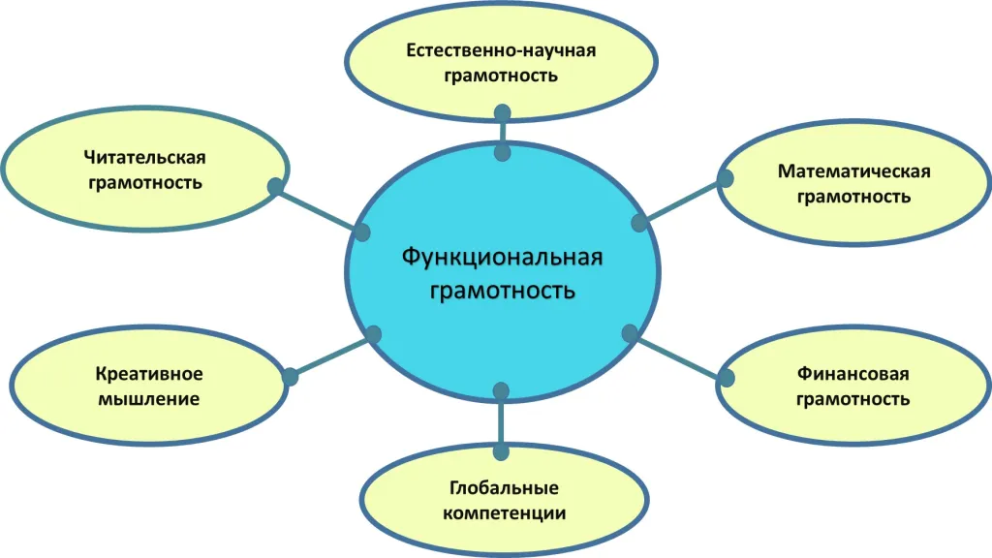
Направления ФГ

Slide 5
Читательская грамотность – это способность понимать и использовать письменную речь во всем разнообразии ее форм, для целей, требуемых обществом и ценных для индивида.

Slide 6
Естественнонаучная грамотность – способность человека осваивать и использовать естественнонаучные знания для распознания и постановки вопросов, для освоения новых знаний.

Slide 7
Математическая грамотность – способность распознавать проблемы, возникающие в окружающей действительности и которые можно решить средствами математики; формулировать эти проблемы на языке математики; решать эти проблемы, используя математические факты и методы;

Slide 8
Финансовая грамотность – знание и понимание финансовых понятий и финансовых рисков, а также навыки, мотивация и уверенность, необходимые для принятия эффективных решений в разнообразных финансовых ситуациях.

Slide 9
Креативное мышление – это умение смотреть на вещи с уникальной точки зрения, замечать неочевидные закономерности, подходить к решению проблем нетрадиционно и использовать воображение при выполнении задач.

Slide 10
Глобальные компетенции – это способность — критически рассматривать с различных точек зрения проблемы глобального характера и межкультурного взаимодействия; — осознавать, как культурные, религиозные, политические, расовые и иные различия влияют на восприятие, суждения и взгляды людей; — вступать в открытое, уважительное и эффективное взаимодействие с другими людьми на основе разделяемого всеми уважения к человеческому достоинству.

Slide 11
Факторы, влияющие на развитие функциональной грамотности учащихся:
содержание образования (национальные стандарты, учебные программы);
формы и методы обучения;
система диагностики и оценки учебных достижений обучающихся:
программы внешкольного, дополнительного образования;
наличие дружелюбной образовательной среды, основанной на принципах партнерства со всеми заинтересованными сторонами;
активная роль родителей в процессе обучения и воспитания детей

Slide 12
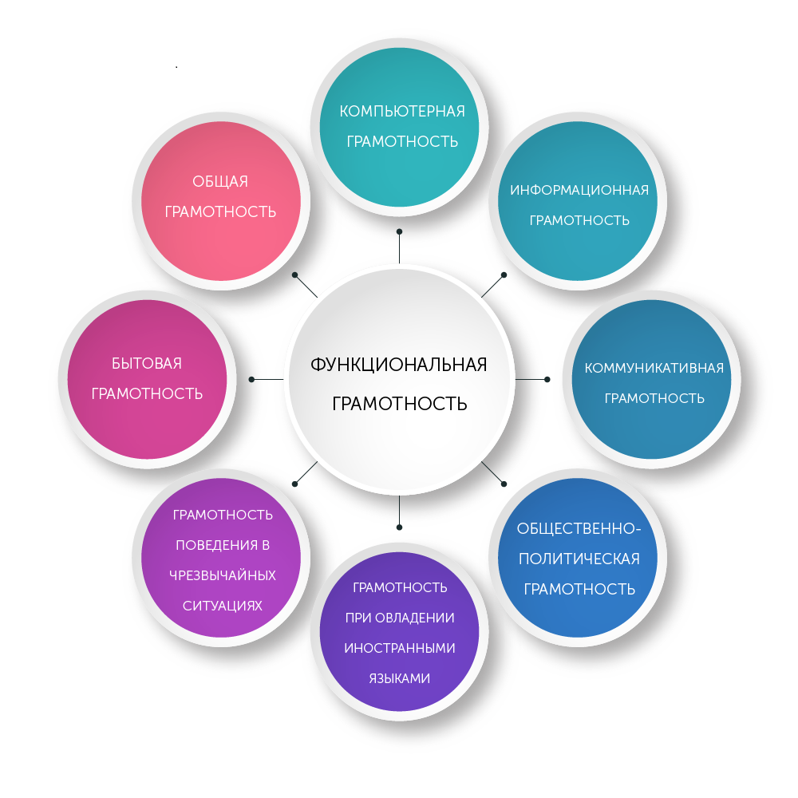
Индикаторы функциональной грамотности

Slide 13
Задания по формированию функциональной грамотности на уроках в начальной школе (по уровням):
1 уровень – знание (составить список, выделить, рассказать, показать, назвать); 2 уровень – понимание (описать объяснить, определить признаки, сформулировать по-другому) 3 уровень – использование (применить, проиллюстрировать, решить ) 4 уровень – анализ (проанализировать, проверить, провести эксперимент, организовать, выявить различия ) 5 уровень – синтез (создать, придумать дизайн, составить план(пересказа)) 6 уровень – оценка (представить аргументы, защитить точку зрения, доказать, предположить развитие событий ).

Slide 14
Пути повышения функциональной грамотности учащихся по русскому языку.
навык организации своего рабочего места
( отработанное положение учебника, пенала и тетради на парте)
2) навык работы с учебником (регулярное обращение в СОДЕРЖАНИЮ учебника и умение им пользоваться для нахождения нужной страницы в книге
3) навык работы с разными видами словарей в конце учебника

Slide 15
4) формирование навыка решения задач с помощью справочника с памятками
5) сопоставление способа оформления записей в тетрадях с эталоном
6) создание и использование интерактивных тетрадей по окружающему миру и литературному чтению (образец таких тетрадей можно посмотреть по ссылке https://vk.com/tatianavladi080190)
7) Совместное с учителем выполнение проектов по окружающему миру
ОБРАЗЦЫ ПАМЯТОК МОЖНО ПОСМОТРЕТЬ В ПРИЛОЖЕНИИ К ДОКЛАДУ

